Slide 1

服务业：经济发展新主角

Slide 2

中国低端制造之路，还能走多久？
为英国带来10亿英镑收入的奥运纪念品，65%来自中国，但这些产品多为贴牌加工。在伦敦奥运会一级与二级合作伙伴名单里，没有一家来自中国大陆的企业。在28个三级供应商中，我们也只能看到“水晶石”这一个。

Slide 3
设计&研发
生产&加工
服务&销售
利
润
不同阶段
微笑曲线

Slide 4
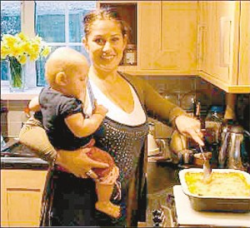


在农业时代，母亲拿自家产的面粉鸡蛋，亲手做蛋糕；
在工业时代，到商店里买混合好的蛋糕粉，自己烘烤；
进入服务经济时代，向西点店订购蛋糕，再花上100美元将生日宴会外包给专门的公司。
农业经济——工业经济——服务经济
服务业75%
美国GDP构成
第一产业50%
40%
第二产业20%
5%
1890年
2002年

Slide 5
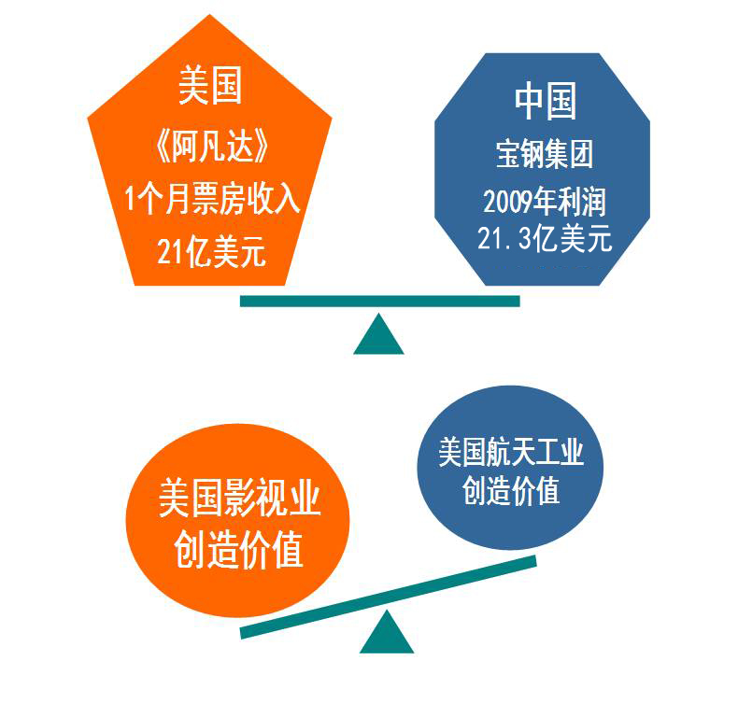

美国服务经济在世界占据支配地位

Slide 6


小调查：网上购物的人数和频率

Slide 7


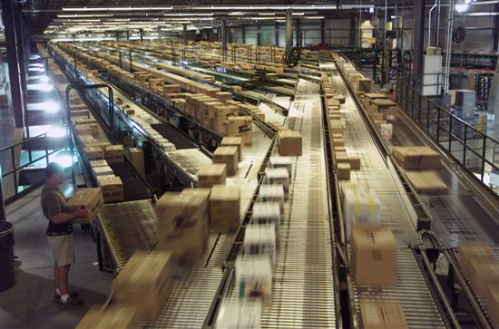



、信息技术催生服务新模式
一
现代物流
手机支付
远程教育

Slide 8

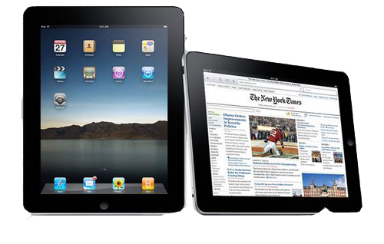
处理器
二、服务外包“裂变”新行业
芯 片
LG
三星、东芝、英飞凌、博通、德仪、恩智浦
面 板
奥地利大厂
AT&S
PCB板
…………
电池背板
中国台企如
华通、可成、正崴
USB连接器及线材
台湾鸿海(大陆称为富士康)
机 壳
苹果帝国解密：iPad2背后
隐秘的硬件巨头

Slide 9
全球服务外包发展现状——美国离岸外包程度高，成为各主要接包国的重点市场
西欧服务外包总量占全球34%，离岸发包量占全球离岸发包量的20%。
日本服务外包总量占全球8%，离岸发包量占全球BPO发包量的5%。
美国服务外包总量占全球42%，离岸发包量占全球离岸发包量的70%。
一级承接
服务输出流
二级承接
服务输出流
印度是世界规模最大服务接包地，爱尔兰转型成了欧洲硅谷。

Slide 10
三、理念创新衍生服务新商机
目前已经进入感动消费时代
消费形态的变化
理性
消费时代
重视产品质量&性能&价格
好&坏
为判断标准
感性
消费时代
重视品牌&设计&适用性
喜欢&不喜欢
为判断标准
感动
消费时代
重视满足感&喜悦
满意&不满意
为判断标准

